Slide 1
Over kernenergie en straling
Notes:
Deze presentatie geeft informatie over het belang van kernenergie. Voorts over wat kernenergie precies is en hoe de opwekking van kernenergie in zijn werk gaat. Over de veiligheid van deze energiebron en tenslotte over straling en stralingsdoses. In deze presentatie zijn begrippen gebruikt, die in het woordenboek elders op deze website zijn verklaard.

Slide 2
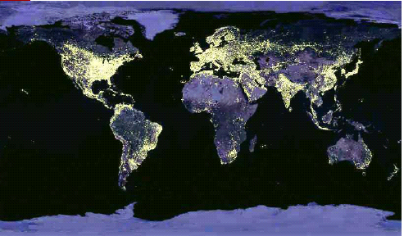
Notes:
Dit is een samengestelde foto, die vanuit de ruimte is gemaakt en die laat zien welke delen van de wereld ‘s nachts zijn verlicht. Opvallend is dat vooral Noord-Amerika en Europa fel oplichten. Elektriciteit is nodig om al dat licht te maken. Er zijn energiebronnen nodig om de benodigde elektriciteit op te wekken. Voorbeelden van energiebronnen zijn aardgas, aardolie, steenkool, wind, zonne-energie en kernenergie. Of beter: uranium, het zwaarste metaal, dat op aarde voor komt.

Slide 3
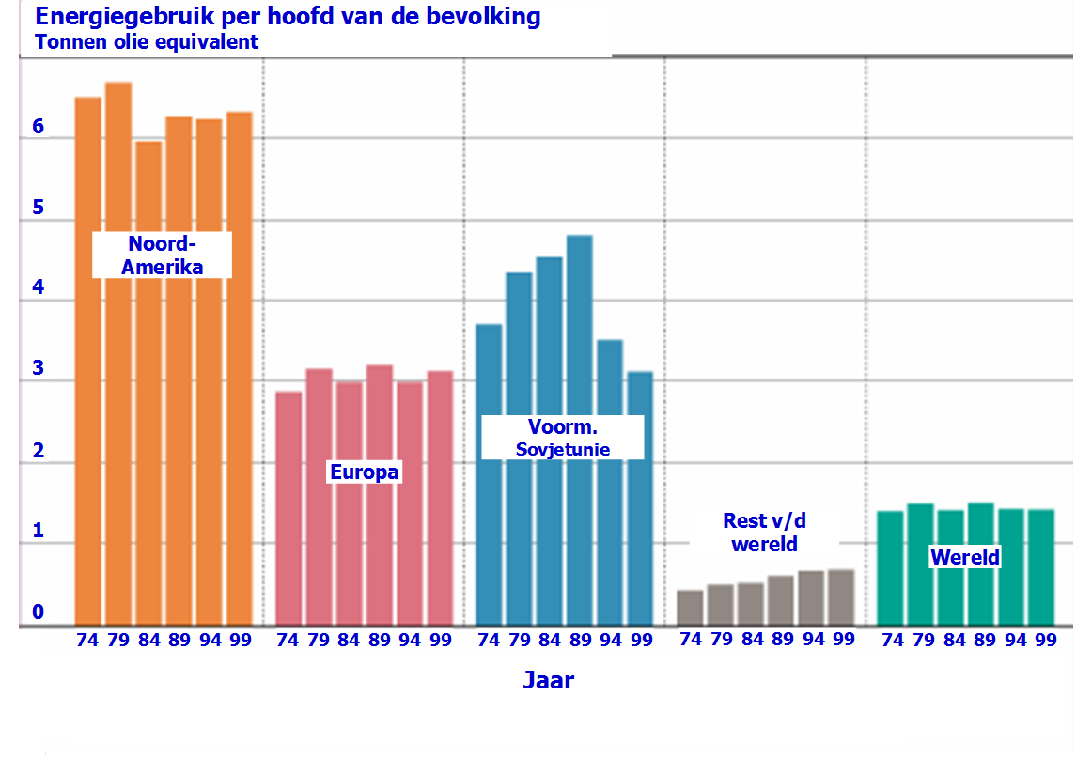
Energiegebruik per hoofd van de bevolking
Notes:
De figuur laat zien dat het energiegebruik per inwoner vooral hoog en constant was in Noord-Amerika en in Europa. Ook in de voormalige Sovjet Unie was het hoog als gevolg van verspilling, die inmiddels een stuk is verminderd. In Europa en Noord-Amerika wonen ongeveer 20% van de mensen op aarde, die 80% van het totale wereldenergiegebruik voor hun rekening nemen. De overige 80% van de aardbewoners heeft niet meer dan 20% tot zijn beschikking. Nu India en China zich in hoog tempo ontwikkelen, is de wereldenergievoorziening in het geding. Sinds een aantal jaren is daardoor, ondanks de economische crisis de energieprijs hoog. Nu al tekenen zich op het gebied van de ontoereikende energievoorziening geopolitieke problemen af. Om die problemen de baas te kunnen zullen we alle energiebronnen heel hard nodig hebben. En dus ook de kernenergie.

Slide 4
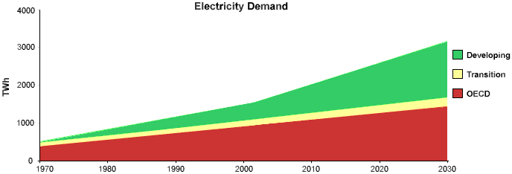
Elektriciteitsvraag
Notes:
Al vele jaren neemt het elektriciteitsverbruik sterker toe dan al het andere energiegebruik. Die ontwikkeling zal nog heel lang aanhouden. De elektriciteitsvraag zal op aarde sterk toenemen. In 2030 zal het totale elektriciteitsgebruik verdubbeld zijn ten opzichte van dat in het jaar 2000. Veel van de elektriciteit komt uit kolencentrales. Die kolencentrales geven echter grote milieuproblemen, waaronde fijn stof en CO₂ .

Slide 5
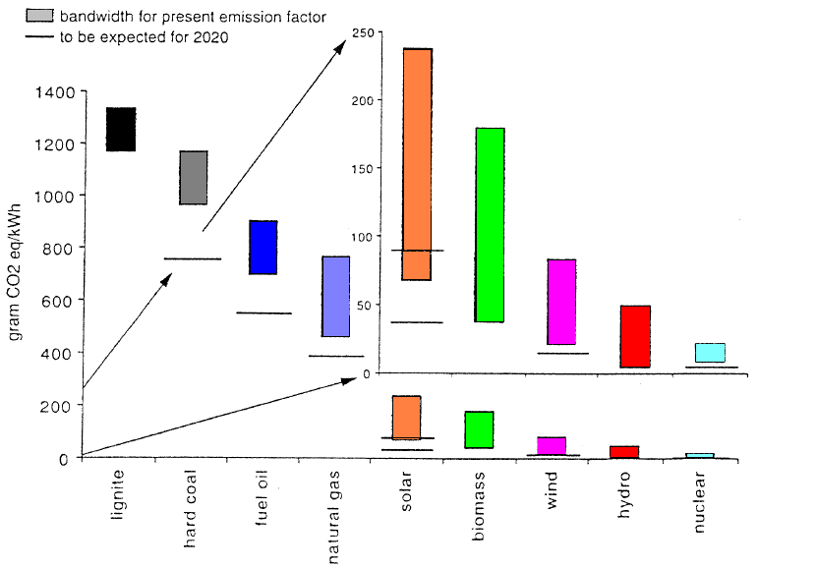
De CO₂-emissie voor een aantal energiebronnen
Notes:
De eenheid van elektriciteit is de kilowattuur, ofwel kWh. Om één kWh op te wekken komt bij de elektriciteitscentrales, die op fossiele brandstoffen draaien, veel CO₂ in de lucht. Een bruinkoolcentrale is het ergst met 1300 gram CO₂ per kWh. Een gewone kolencentrale doet meer dan 1000 gram per kWh. Gascentrales zijn al beter met 450 gram per kWh. Ook de echte duurzame energiebronnen – zon, wind en biomassa – zijn niet heel schoon. De emissie ligt tussen 30 en 240 gram per kWh. Waterkracht is al beter. Opvallend is de lage CO₂-emissie van een kerncentrale, namelijk ongeveer 20 gram per kWh. Als we de nationale CO₂-emissie willen verminderen, dan is een kerncentrale een heel goede optie

Slide 6
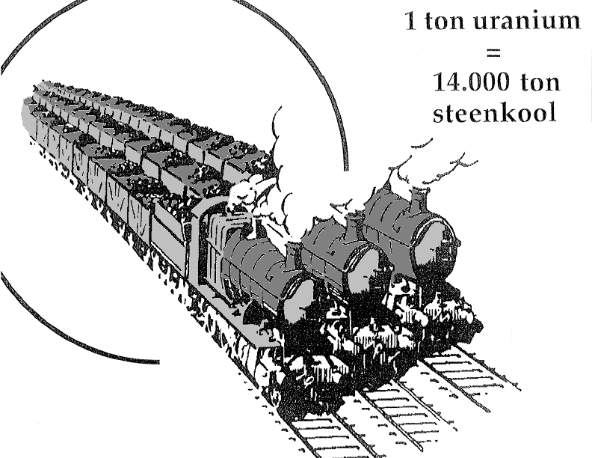
De energieïnhoud van uranium
Notes:
De energieïnhoud van uranium is onvoorstelbaar groot. Eén ton uranium levert evenveel energie als veertienduizend ton steenkool, ofwel drie hele lange spoortreinen vol. Eén ton uranium zou je met een kleine aanhangwagen achter je personenauto kunnen vervoeren. Omdat uranium het zwaarste metaal is, dat in de natuur voorkomt, is een ton maar een klein beetje. Maar ongeveer 55 liter. De splijting van één uraniumatoom levert evenveel energie als de verbranding van 50 000 000 koolstofatomen. In een kerncentrale levert elke ton verrijkt uranium een hoeveelheid energie, die gelijk is aan 40 000 MWd (MegaWattdagen). Dat is thermische energie. Een kerncentrale van 1000 MWe (MegaWatt elektrisch) heeft een kernreactor, die 3000 MWth (MegaWatt thermisch) produceert. Dat betekent dat zo’n kerncentrale aan brandstof elk jaar aan slechts 25 ton uranium genoeg heeft.

Slide 7
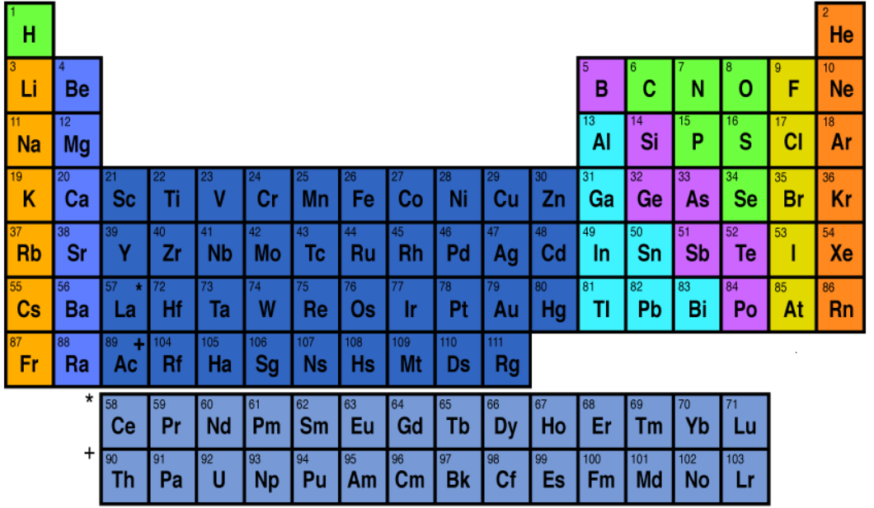
Het periodieke systeem van de elementen
Notes:
Alle stoffen bestaan uit atomen. Er zijn lichte atomen, maar ook zware. In de tabel, die het periodieke systeem heet, zijn de verschillende atomen genummerd. De lichte atomen hebben een laag nummer en de zware een hoog. De atomen met eenzelfde atoomnummer vormen een chemische element. Atoomnummer 6 is bijvoorbeeld koolstof (C), nummer 7 stikstof (N), nummer 8 zuurstof (O), nummer 9 fluor (F) en nummer 17 chloor (Cl). Het zwaarste in de natuur voorkomende element is uranium (U) met atoomnummer 92. De elementen met nog hogere atoomnummers zijn kunstmatig gemaakt.

Slide 8
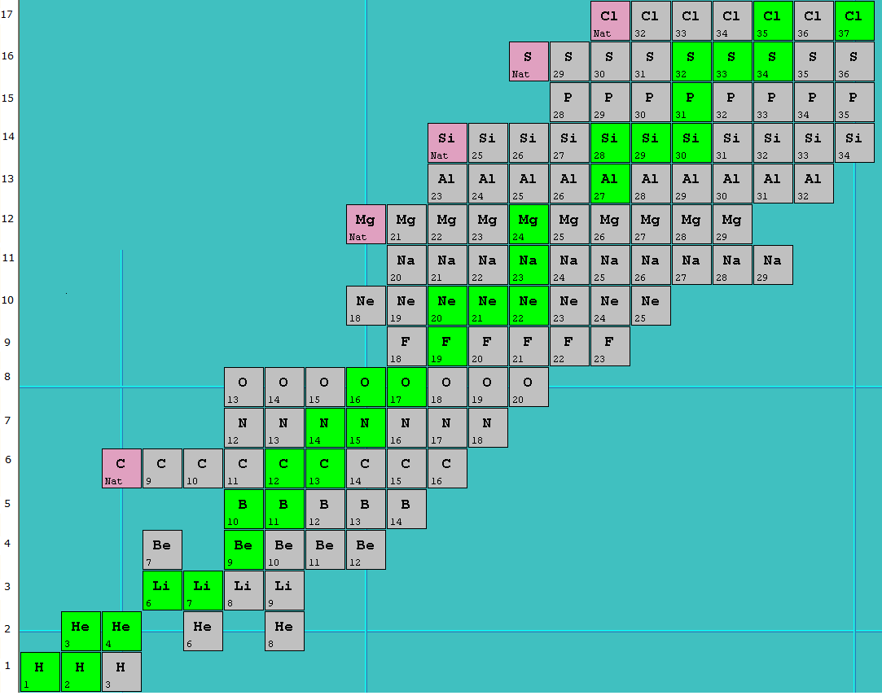
De isotopenkaart voor de lichtste isotopen
Notes:
Elk atoom heeft een atoomkern, die uit kerndeeltjes bestaat. Er zijn twee soorten kerndeeltjes, een met een positieve lading, die proton heet en een zonder lading, die neutron heet. Het atoomnummer geeft aan hoeveel protonen in de atoomkern aanwezig zijn. Het atoomgewichtnummer, kortheidshalve het atoomgewicht, is gelijk aan het aantal kerndeeltjes. De atoomnummers staan langs de verticale as en de atoomgewichten linksonder in de vierkantjes. Het aantal neutronen is dus gelijk aan het atoomgewicht min het atoomnummer. Vaak kunnen atomen van een element een verschilllend aantal neutronen hebben. Niet elke combinatie van een aantal protonen en een aantal neutronen leidt tot een stabiel atoom. Atomen met eenzelfde atoomgewicht heten isotoop. De isotopenkaart toont in groen de stabiele isotopen voor de zeventien lichtste elementen. Dat zijn de isotopen die in de natuur voorkomen. Voorbeelden van zulke stabiele isotopen zijn koolstof-12 (¹²C), koolstof-13 (¹³C), stikstof-14 (¹⁴N), stikstof-15 (¹⁵N), zuurstof-16 (¹⁶O), zuurstof-17 (¹⁷O), fluor-19 (¹⁹F), chloor-35 (³⁵Cl), chloor-37 (³⁷Cl), uranium-235 (²³⁵U) en uranium-238 (²³⁸U). Van belang is dat de onderlinge verhouding van de aantallen atomen van de verschillende isotopen van een element altijd een vaste verhouding bezitten. Enkele voorbeelden:
Het aantal ¹²C-atomen : het aantal ¹³C-atomen = 89 : 1
Het aantal ³⁵Cl-atomen : het aantal ³⁷Cl-atomen = 3 : 1
Het aantal ²³⁵U-atomen : het aantal ²³⁸U-atomen = 1 : 140

Slide 9
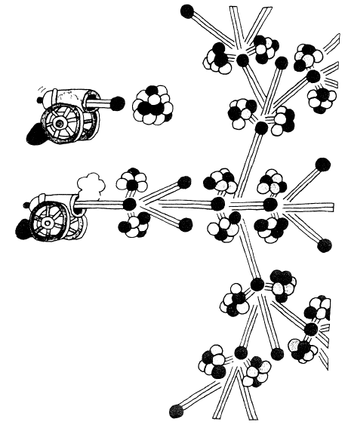
Kernsplijting
Notes:
De atoomkernen van het zwaarste in de natuur voorkomende element, uranium, zijn weinig stabiel. Het uranium heeft een tweetal isotopen, uranium-238 (²³⁸U) en uranium-235 (²³⁵U). Het ²³⁸U heeft de eigenschap, dat elke seconde een heel kleine fractie spontaan splijt, waarbij als bijproduct steeds een paar neutronen ontstaan. Daardoor zijn in een blokje uranium altijd wel enkele neutronen aanwezig. Het ²³⁵U heeft een andere eigenschap, namelijk dat als zijn atoomkern een neutron absorbeert, het in 85% van de gevallen splijt. Het ²³⁵U is de enige in de natuur voorkomende isotoop met deze eigenschap. Het ²³⁶U ontstaat in de overige 15% van de gevallen. Bij zo’n splijting ontstaan gemiddeld 2,4 nieuwe neutronen, een relatief grote hoeveelheid energie en een relatief forse hoeveelheid prompte straling. De natuurlijke fractie van het ²³⁵U in natuurlijk uranium is onder normale omstandigheden te laag om een kettingreactie in stand te houden en zo een grote hoeveelheid energie te produceren. De splijtingsketens sterven uit, omdat de neutronen die bij een willekeuring splijting vrijkomen, gemiddel minder dan één nieuwe splijting veroorzaken. De neutronenvermenigvuldigingsfactor is dan kleiner dan één. Als deze factor heel precies gelijk is aan één, dan vindt er in de splijtstof een zichzelf onderhoudende kettingreactie plaats. Het aantal splijtingen per seconde is te vergroten door deze factor tijdelijk iets groter dan één te maken. Zodra het aantal splijtingen per seconde groot genoeg is en de warmteproductie de gewenste waarde heeft bereikt, dan is het gewenst om de neutronenvermenigvuldigingsfactor weer precies gelijk aan één te maken. Dit proces vind een een kernreactor plaats. De figuur toont het principe van een kernsplijtingsproces met een neutronenvermenigvuldigingsfactor, die groter is dan één.

Slide 10
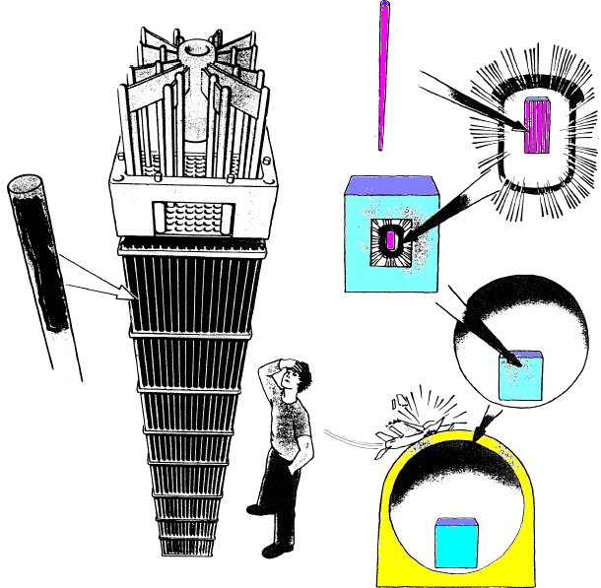
Barrières van een kerncentrale
Notes:
In het hart van elke kerncentrale zit een kernreactor. De kernreactor bestaat uit een groot aantal splijtstofelementen, die op hun beurt weer uit een groot aantal gebundelde splijtstofstaven bestaan. Zo’n splijtstofstaaf is een dichte buis, die is gevuld met uraniumoxide, dat is verrijkt tot ongeveer 4% . Dat wil zeggen dat ongeveer één op de vijfentwintig uraniumatomen een ²³⁵U-atoom is. De overige zijn ²³⁸U-atomen. Een splijtstofelement heeft op een aantal plaatsen openingen voor buizen, die zijn gevuld met een neutronenabsorberend materiaal. De neutronenvermenigvuldigsfactor is te vergroten door de regelstaven uit de splijtstofelementen te trekken. Op deze wijze is het vermogen van de reactor te regelen. Er komen veel hoogradioactieve stoffen vrij bij het kernsplijtingsproces. Dat zijn de kernsplijtingsproducten en de transuranen. Deze stoffen moeten te allen tijde buiten het leefmilieu blijven. Om te verhinderen dat ze toch vrij zouden komen zijn in een kerncentrale een viertal barrières aanwezig. Dat zijn achtereenvolgens de buizen van de splijtstofstaven, het reactorvat, de reactorkamer en het dubbel gebunkerde betonnen reactorgebouw. Daarnaast heeft een kerncentrale een groot aantal veiligheidsystemen, onder andere voor een snelle afschakeling in noodsituaties en om de reactorkern nog te blijven koelen, nadat de reactor is afgeschakeld. Dat moet, omdat na afschakelen vanwege de opgebouwde grote hoeveelheid radioactieve stoffen in de reactorkern, de warmteproductie op laag niveau (minder dan 5% van het thermische vermogen van de reactor) nog enige tijd door gaat. Het uitvallen van de noodkoeling leidt tot beschadiging van de reactorkern, ofwel tot kernsmelten.

Slide 11
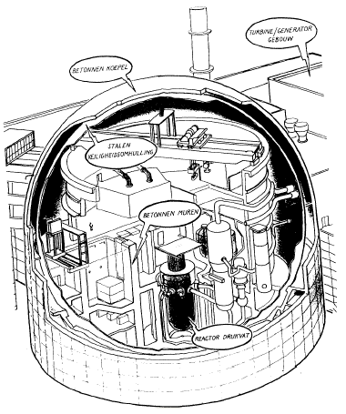
Kerncentrale Borssele
Notes:
In Borssele in Zeeland staat de enige kerncentrale van ons land. De centrale kwam eind 1973 in bedrijf en zal eind 2033 sluiten. Ze is destijds geleverd door de firma Siemens. De reden, dat destijds voor een kerncentrale is gekozen, was dat de centrale lage en stabiele elektriciteitsopwekkingskosten heeft. De lage elektriciteitsprijs is vele jaren lang geheel ten goede gekomen aan de plaatselijke grootverbruikende industrie. De centrale is een aantal malen gemoderniseerd. De eis van de overheid is dat ze tot de groep van 25% meest veilige kerncentrales op aarde behoort. Daaraan is op dit moment voldaan. De centrale is uitgerust met een drukwaterreactor (PWR). Ze heeft een dik betonnen reactorgebouw, die beschermt tegen gevaren van buiten af. Het reactorgebouw is aan de binnenzijde geheel voorzien van een dikke stalen veiligheidsomhulling, die de omgeving beschermt tegen ongevallen van binnen uit. Haar elektrische vermogen is bruto 515 MWe, ofwel netto ongeveer 484 MWe.

Slide 12
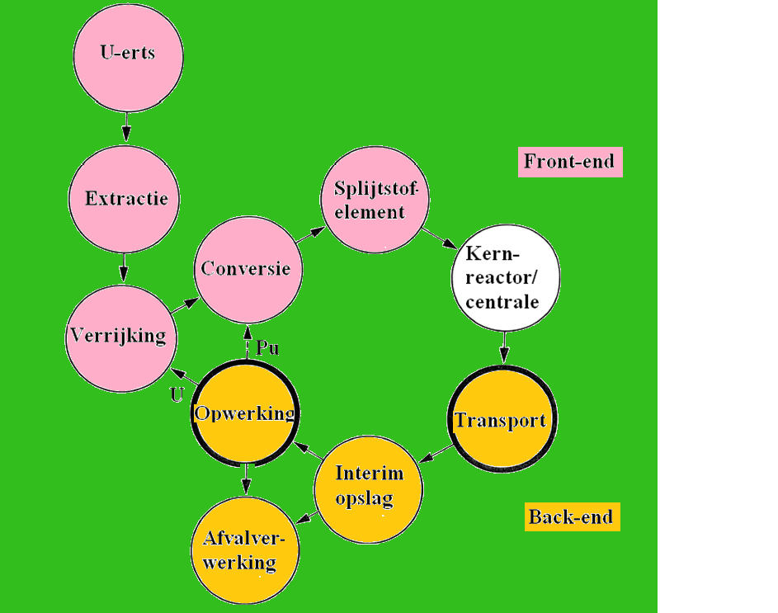
Splijtstofcyclus
Notes:
De splijtstof doorloopt een aantal processtappen. Daarbij kan sprake zijn van hergebruik van het splijtstofmateriaal, ofwel van een splijtstofcyclus. De eerste stap is dat de uraniummijn een bepaalde vorm van uraniumoxide, de yellow cake (U₃O₈), produceert. Daarna vindt een conversie plaats naar uraniumhexafluoride (UF₆), een fluorverbinding. Fluor heeft de eigenschap dat het element uit slechts een isotoop bestaat. Daardoor en omdat het gasvormig is, is UF₆ geschikt om het uranium te verrijken. Dat wil zeggen om in een verrijkingsfabriek de natuurlijke concentratie ²³⁵U van 0,7% te verhogen naar ongeveer 4% . De splijtstof heeft daardoor de goede eigenschappen gekregen voor gebruik in een kerncentrale met een lichtwaterreactor. De volgende bewerkingen zijn de conversie van UF₆ naar vast UO₂ in de vorm van kleine pilletjes en de fabrikage van de splijtstofstaven en –elementen. De elementen leveren gedurende een periode van drie tot vier jaar energie in de centrale. Daarna zijn ze uitgeput. Na een afkoelperiode van minimaal een jaar gaan ze naar de opwerkingsfabriek, die het kernafval afscheidt van de nog bruikbare splijtstofmaterialen. Dat zijn het resterende uranium en het in de reactor gevormde plutonium, dat eveneens splijtbaar is. Deze materialen zijn herbruikbaar in de kerncentrale. Hergebruik vindt daadwerkelijk plaats. De hoogradioactieve afvalstoffen gaan naar de afvalverwerkingsinstallatie, die ze in vloeibaar glas giet. De afgekoelde blokken glas bieden het voordeel dat ze niet uitloogbaar zijn. Dat wil zeggen dat de radioactieve stoffen aan het glas gebonden zijn en niet in het leefmilieu kunnen komen. Voor ons land is besloten om de glazen blokken gedurende een periode van 100 jaar bovengronds op te slaan. De reden is dat de hoeveelheid verglaasd afval onvoldoende groot is om de kosten van een eindberging te rechtvaardigen. De glasblokken zijn uitermate geschikt om ze in een eindberging diep onder de grond in een stabiele geologische formatie vele eeuwen op te bergen, totdat ze geen gevaar meer vormen voor het milieu. Als er geen hergebruik plaatsvindt, dan vormen de uitgeputte splijtstofelementen van de kerncentrale het kernafval, dat na verwerking direct naar een interimopslagfaciliteit en daarna naar een eindberging toe kan. Alle verwerkingsprocessen, voordat het uranium de kerncentrale in gaat, heten tezamen de “front-end”. Die nadat de uitgeputte elementen uit de centrale zijn ontladen de “back-end” van de splijtstofcyclus.

Slide 13
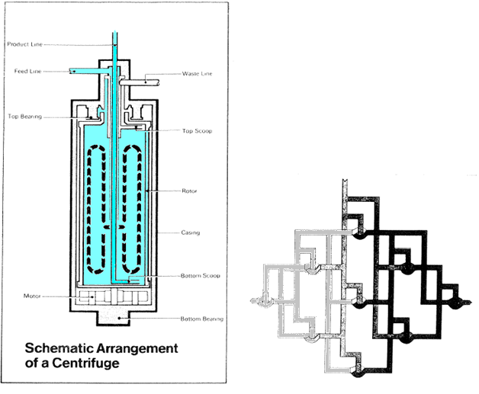
Verrijkingsstap
Notes:
Nederland beschikt over een verrijkingsfabriek in Almelo, die eigendom is van Urenco Ltd. De fabriek werkt met honderden ultracentrifuges. Dat zijn heel snel ronddraaiende centrifuges, waar het uraniumhexafluoride (UF₆) door heen stroomt. Het zwaardere uranium-238 (²³⁸U) slingert uit en bevindt zich dichter bij de wand van de centrifuge dan het lichtere uranium-235 (²³⁵U). De gasstroom in het midden van de centrifuge is daardoor verrijkt en die aan de wand verarmd. Vele malen herhalen van dit proces is noodzakelijk om uranium met een voldoende hoge verrijkingsgraad te produceren. Het is echter efficiënter om de verrijkte fractie met een andere ultracentrifuge verder te verrijken en de verarmde fractie met een andere centrifuge verder te verarmen. Er ontstaat een cascade door de verrijkte en verarmde stromen weer terug te voeren naar de eerste centrifuge. Op deze wijze is een installatie te bouwen, die in een keer het verrijkte uranium levert met vele ultracentrifuges, die parallel staan. De verrijkingstechnologie is geheim, omdat misbruik mogelijk is. Dit soort installaties staat onder toezicht van het Internationaal Atoom Energie Agentschap (IAEA) in Wenen. Er bestaan andere technieken om uranium te verrijken, maar die kosten veel meer energie dan de techniek, die gebruik maakt van ultracentrifuges. Ons land leverde een belangrijke bijdrage aan de ontwikkeling van de ultracentrifugetechnologie. Zij vindt tegenwoordig toepassing in Duitsland, Engeland, Frankrijk en de Verenigde Staten.

Slide 14
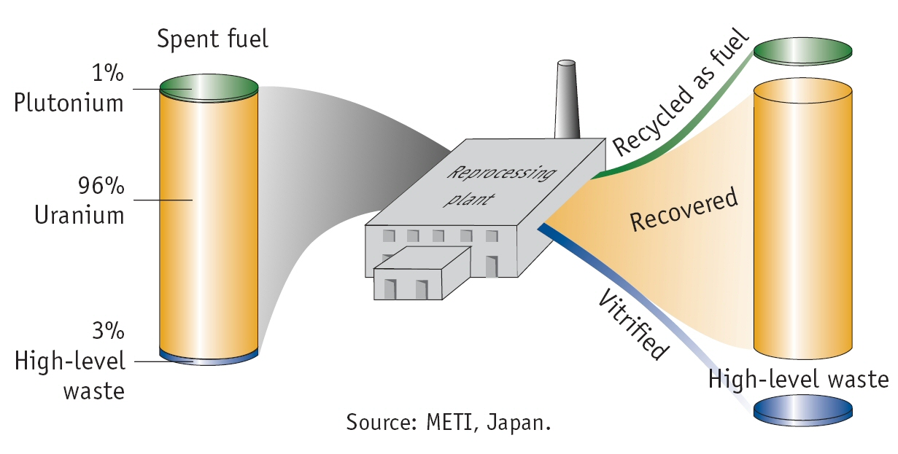
Uitgeputte splijtstof: slechts 3% is afval
Notes:
De uitgeputte splijtstofelementen, die uit de kerncentrale komen, bestaan voornamelijk uit uranium. Daarnaast is er een fractie van 1% plutonium, dat is te hergebruiken en een fractie van 3% hoogradioactieve splijtingsproducten en transuranen. De verrijkingsgraad van het uranium is tijdens het verblijf in de reactorkern teruggelopen van ongeveer 4% naar minder dan 1%. Om het opnieuw te gebruiken is verrijking weer noodzakelijk. Het plutonium vindt direct in nieuwe splijtstofelementen toepassing. De fabriek, waarin de afscheiding gebeurt, heet opwerkingsfabriek (Eng: reprocessing plant). Het hoogactieve afval, dat resteert en dat voornamelijk uit metalen bestaat, gaat tezamen met glaskorrels een smeltoven in. Deze processtap heet “verglazen”, of ook wel “vitrificeren”. De glazen blokken met afval zijn eenvoudig gedurende een periode van honderd jaar op te slaan, in afwachting van de eindberging, de uiteindelijke definitieve opslag in een stabiele geologische formatie diep ondergronds.

Slide 15
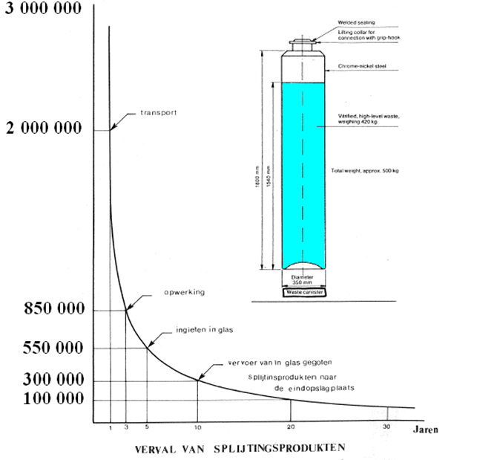
Radioactief verval van KSA en transuranen
Notes:
De radioactiviteit van de ontladen uitgeputte splijtstofelementen neemt in het begin pijlsnel af. Na een jaar natte opslag bij de kerncentrale is de radioactiviteit ongeveer gehalveerd, zodat de splijtstofelementen naar de opwerkingsfabriek in Frankrijk toe kunnen. Na twee jaar is de radioactiviteit ongeveer een derde en dat is laag genoeg om op te werken. De verglazing gebeurt na ongeveer drie jaar. Na tien jaar komen de ruim anderhalve meter hoge cilindervormige glasblokken, die verpakt zijn in een roestvaststalen huls, terug naar ons land, waar ze bij COVRA gedurende een periode van honderd jaar in opslag gaan in het HABOG, het Hoog actief Afval Behandelings– en Opslag Gebouw.

Slide 16
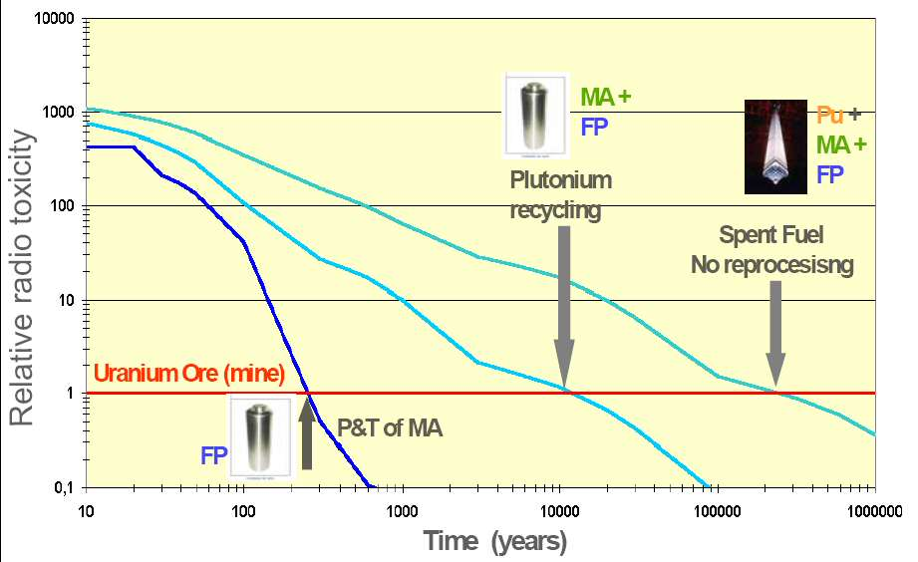
De radioactiviteit van de transuranen
Notes:
Ook na een periode van tien jaar neemt de totale radioactiviteit van het kernsplijtingsafval en van de transuranen nog continu af. De minor actinides, afgekort tot MA, bevatten de transuranen zonder het nog bruikbare plutonium (Pu). De bovenste blauwe lijn toont die afname. Na een periode van 250 000 jaar is de gevaarzetting van de radioactiviteit, die dan nog over is, ongeveer gelijk aan die van het uranium dat aanvankelijk uit de uraniummijn kwam. Een verkorting van deze periode tot ongeveer 10 000 jaar is mogelijk door het plutonium te hergebruiken in de kerncentrale. Dat is de huidige stand van de techniek. Een verdere verkorting tot ongeveer 250 jaar is in theorie mogelijk door de minor actinides afzonderlijk af te scheiden en met nog te ontwikkelen speciale installaties te splijten. Deze techniek heet P&T, ofwel Partitioning en Transmutatie. Het zal op zijn minst nog enkele tientallen jaren duren voordat de grootschalige toepassing van P&T mogelijk zal zijn.

Slide 17
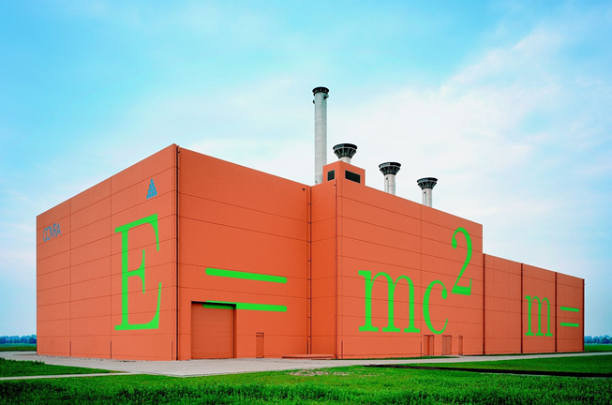
Het HABOG van COVRA in Borssele
Notes:
COVRA, de Centrale Organisatie Voor Radioactief Afval, heeft zijn faciliteiten voor de opslag van radioactief afval in Borssele naast de kerncentrale. COVRA is de enige toegelaten organisatie in ons land, die verantwoordelijkheid draagt voor al het radioactieve afval. COVRA scheidt en verwerkt dit afval. Zij slaat het ook op. Daartoe staan er bij COVRA een aantal bunkers voor het laagactieve en middelactieve vaste afval. Dat afval is tezamen met beton in betonnen vaten gestopt, zodat massieve cilindervormige betonblokken resulteren. Naast de bunkers staat het HABOG, het Hoog actief Afval Behandelings– en Opslag Gebouw, waarin voor een periode van honderd jaar het verglaasde hoogradioactieve kernsplijtingsafval en de onbruikbare transuranen in opslag zijn. In de beginperiode geeft dit afval nog zoveel warmte af, dat koeling van de cilindervormige glasblokken nodig is. Daarvoor zijn op het dak van het HABOG schoorstenen aangebracht.

Slide 18
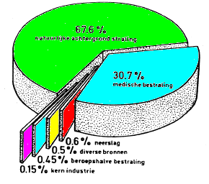
Relatieve stralingsdoses
Notes:
Ieder mens staat tijdens zijn leven bloot aan straling. De grootste doses zijn afkomstig van medische behandelingen en van de natuurlijke achtergrondstraling. De totale dosis is voor een Nederlander gemiddeld 2 mSv (0,002 Sievert) per jaar. De precieze hoogte van de dosis, die afkomstig is van de natuurlijke achtergrondstraling, hangt af van de grondsoort en de hoogte, waarop iemand leeft, als ook van het soort huis, dat iemand bewoont. Klei geeft een hogere dosis achtergrondstraling dan zand. Een houten huis een lagere dan een betonnen woning. Een hogere ligging eveneens een hogere dosis vanwege de geringere afscherming van de kosmische straling door de lucht. De mensen, die in de bergen leven, lopen dus een veel hogere dosis op dan de gemiddelde Nederlander. Ook vliegen leidt tot een vrij hoge stralingsdosis. Niettemin is de ontvangen stralingsdosis in al deze gevallen nog aan te merken als laag.

Slide 19
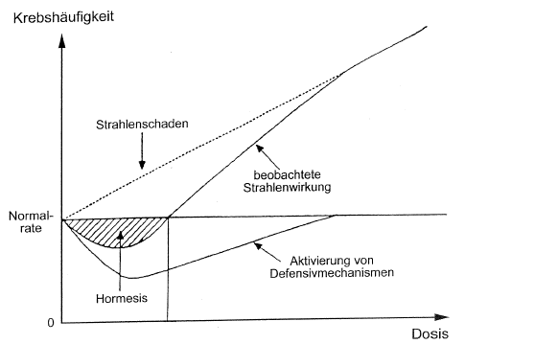
Hormesis en de
Lineaire dosis-effectrelatie
Notes:
De gezondheidsschade, die levende organismen oplopen als gevolg van een blootstelling aan een hoge stralingsdosis, is goed bekend. Die van lage doses is altijd lastig te bepalen. Een eenvoudige manier om de gezondheidsschade van een bepaalde collectieve stralingsdosis te schatten is om op theoretische gronden te veronderstellen, dat deze schade constant is ongeacht de grootte van de groep. Een tienmaal grotere groep leidt dan tot een individuele gezondheidsschade, bijvoorbeeld de kans om een bepaalde vorm van kanker te krijgen, die tienmaal zo klein is. Deze methode van schatten is gebaseerd op een veronderstelde “lineaire dosis-effect relatie”. Deze theorie vindt geen steun in de uitkomsten van de diverse onafhankelijke experimenten, die zijn gedaan om de gezondheidsschade van lage stralingsdoses te bepalen. De experimenten tonen aan, dat lage doses leiden tot een gezondheidswinst, inclusief een kleinere kans om kanker te krijgen, dan wanneer helemaal geen stralingsdosis zou zijn ontvangen. Dit onbegrepen verschijnsel, dat in wetenschappelijke kringen omstreden is, omdat het niet is begrepen, heet hormesis of hormese. Het verschijnsel van de hormesis treedt niet alleen op bij lage stralingsdoses, maar ook bij sommige andere blootstellingen aan potentieel gevaarlijke stoffen met een lage dosis. Het punt, waar gezondheidswinst over gaat in gezondheidsschade, ligt naar schatting bij een eenmalige dosis van ongeveer 0,1 Sv (100 milliSievert). Ter vergelijking: Een dosis van 1 Sv kan al op korte termijn dodelijk zijn, terwijl de overlevingskans van mensen, die een dosis van 5 Sv opliepen, ongeveer 50% was. Een recensie van het boek: “Stralingstekort – Stel dat straling eigenlijk goed voor je is” van Ed Hiserodt staat elders op de website van Kernvisie.

Slide 20
Einde
Vragen, commentaar of opmerkingen zijn heel welkom. Alstublieft per e-mail sturen naar: kernvisie@kernvisie.com

